Slide 1
Pilotprosjekt Bærekraftige distriktskommuner i Troms og Finnmark
Astrid Ytre-Eide
Prosjektleder: Lill-Hege Nergård
Prosjektmedarbeider: Tiril Bakken
Prosjektstøtte: Hilde Løseth Modell (BDO)
Notes:
Intro
Kort om hva jeg skal snakke om: kort om prosjektet, funn, erfaringer, verktøy vi har utviklet

Slide 2
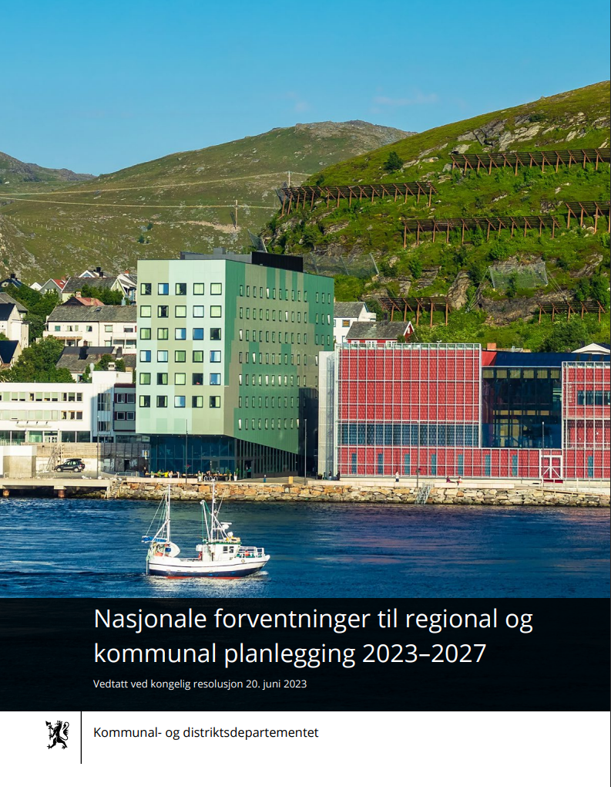
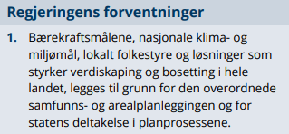
Bakgrunn for prosjektet
Formål
Øke bevisstheten i kommuner omkring bærekraftarbeid, og bistå kommunene med å omsette forventninger til kommunal planlegging i praksis – i en lokal kontekst og med realistiske rammer
Notes:
Utgangspunktet for prosjektet
I nasjonale forventninger for regional og kommunal planlegging stor det at bærekraftsmålene skal ligge til grunn for planlegging. Men dette oppleves av mange som lettere sagt enn gjort. Hvordan omsette store overordnede mål til et kommunalt kontekst. Det var utgangpunktet for prosjektet. Hvordan kan man gjøre bærekraftsmålene til noe mer enn bare fargerike bokser man pynter plandokumenter med.
Så vårt overordnet formål var å øke bevisstheten i kommuner omkring bærekraftsarbeid, og bistå kommunene med å omsette forventninger til kommunal planlegging i praksis, i en lokal kontekst med utgangspunkt i realistiske rammer.

Slide 3

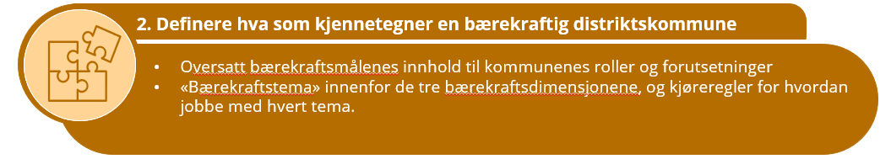
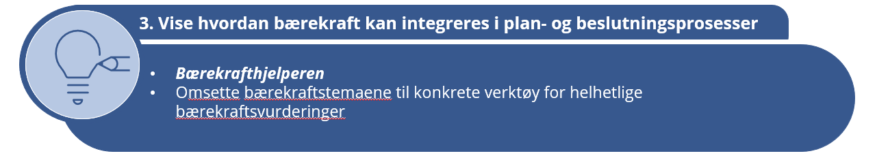
Prosjektets målsettinger
Notes:
Vi hadde 3 overordnede målsettinger:
Først: kompetanseheving og bevisstgjøring: vi har vært ute i kommunene og jobbet med bevisstgjøring av administrasjonene og politikerne. Vi har gjennomført flere digitale arbeidsmøter med kommunene, hvor vi har testet ut metoder og løftet problemstillinger. Prosjektet har også hatt en åpen webinarrekke hvor vi har delt gode eksempler på hvordan ulike kommuenr har jobbet med tiltak innenfor de 3 bærekraftsdimensjonene.
Det andre målet har vært å definere hva som kjennetegner en bærekraftig distriktskommune. Prosjektet har oversatt bærekraftsmplene innhold til kommunens roller og forutsetninger. Arbeidet har resultert i konkrete bærekraftsteamer innenfor hver av de 3 dimensjonene, og vi har definert kjøreregler for hvordan kommunene bør jobbe med hvert tema.
Det tredje målet var å vise hvordan bærekraft kan integreres i plan og beslutningsprosesser. Prosjektet har resultert i en digital verktøykasse – Bærekraftshjelperen – med konkrete hjelpemidler til kommunene. Her omsettes bærekraftstemaene til konkrete verktøy som viser hvordan kommunene kan gjøre helhetlige bærekraftsvurderinger.

Slide 4
Prosjektets organisering
PROSJEKTEIER
Statsforvalteren i Troms og Finnmark
REFERANSEGRUPPE
Høgskolen i Innlandet
OsloMet
Nordlandsforskning
Norsk Klimaservicesenter
Statistisk sentralbyrå
Kommunesektorens Organisasjon
Miljødirektoratet
Distriktssenteret
Statsforvalteren i Møre og Romsdal
Statsforvalteren i Vestfold og Telemark
Statsforvalteren i Trøndelag
Bærekraftsløftet Viken
Tromsø kommune
Nittedal kommune
Alta kommune
Møre og Romsdal fylkeskommune
Trøndelag fylkeskommune
Kommunedirektørutvalget i Troms og Finnmark
PROSJEKTLEDELSE
Statsforvalteren i Troms og Finnmark
PROSJEKTSTØTTE
BDO
PROSJEKTGRUPPE
Statsforvalteren i Troms og Finnmark, prosjektmedarbeidere, BDO, Lebesby kommune, Finnmark og Troms fylkeskommuner
KOMMUNEGRUPPE TROMS
Balsfjord, Målselv, Bardu, Sørreisa og Dyrøy kommuner
KOMMUNEGRUPPE FINNMARK
Porsanger, Lebesby, Gamvik og Nordkapp kommuner
Notes:
Prosjektet har vært ledet av Lill-Hege Nergård fra statsforvalteren i Troms og Finnmark. Med støtte fra Hilde Løset Modell fra BDO. Jeg og min kollega Tiril Simonsen Bakken har ledet hver vår kommune gruppe. Hun har vært leder for kommunene i Troms, Balsfjord, Målselv, Bardu, Sørreisa og Dyrøy. Og jeg har vært leder for kommunene i Finnmark, Porsanger, Lebesby, Gamvik og Nordkapp.
Vi har tilknyttet oss masse fag kompetanse fra fagmiljøer og andre kommuner.
I tillegg til referansegruppa har vi hatt kontakt med blant annet det interkommunale plankontoret i nord Troms, og fått innspill fra noen andre kommuner

Slide 5
Slik har vi jobbet
Orienteringer og workshop med politikere
Workshop med administrasjonene
Intervjuer
Dokumentanalyse
Webinar: Bærekraftspraten
Notes:
Vi har brukt en rekke ulike metoder.
Dokumentanalyse har vært en gjennomgående metode. Vi har sett på faglitteratur angående bærekraft og planlegging, i tillegg til kommunale planer.
Vi har hatt orienteringer og workshops med kommunestyrene i kommunene. Vi har og hatt workshops med administrasjonene i kommunene. I tillegg til at vi har gjennomført intervjuer med administrative ledere i kommunene.
Som en del av målsettingen om kompetanseheving og bevisstgjøring, har vi hatt en løpene webinarserie, bærekraftspraten, som har hatt fokus på både å gi faglig innspill og konkrete eksempler fra kommuner rundt i landet.

Slide 6
Prosjektets hovedfunn
Notes:
Vi har lært utrolig mye om deltagerkommunene. Så jeg skal gå gjennom hovedfunnene våre, og noen konkrete erfaringer vi har gjort oss.

Slide 7









Funn – forutsetninger og barrierer for kommunene
ØKONOMI, DEMOGRAFI OG RESSURSER
REKRUTTERING OG KOMPETANSE
POLITISK FORSTÅELSE OG PRIORITERINGER
INNOVASJON, TEKNOLOGI OG KOMMUNIKASJON
GOD OG LANSIKTIG PLANLEGGING
SAMARBEID PÅ TVERS
BÆREKRAFT
Notes:
Vi har oppsummert alle funnene til disse 7 kategoriene, som beskriver forutsetningene og barrierene kommunene møter på i arbeidet med bærekraft.

Slide 8
Økonomi, demografi og ressurser
Utfordringer med kommuneøkonomi: Begrenset tilgang på kompetanse og ressurser gjør kommunene sårbar om noe uforutsett skjer. Det er lite tid til overordnet analyse og implementering av verktøy for effektiv og langsiktig økonomistyring.
Demografiutvikling: Vanskelige prioriteringer mellom oppvekst og helsesektor. Det er utfordrende å overbevise politikerne til å omdisponere midler
Bærekraft i driften: Nevnes i planer men det fører ikke alltid til aktivt brukt i daglig drift.
Notes:
Alt som skjer i kommuner, og spesielt i distriktskommuner er preget av ressursknapphet.
Kommuneøkonomien er ofte trang. Begrenset tilgang på kompetanse og ressurser gjør kommunene sårbar. Det er lite tid til overordnet analyse og implementering av verktøy for effektiv og langsiktig økonomistyring.
Demografiske utviklinger, hvor det blir færre og eldre innbyggere gjør det vanskelig å prioritere mellom oppvekst og helsesektoren. Det er utfordrende å overbevise politikerne til å omdisponere midler.
Samtidig ser vi at bærekraft nevnes i planer men det fører ikke alltid til aktivt bruk eller endring i daglig drift.

Slide 9
God og langsiktig planlegging
Samsvarende planlegging og økonomistyring: Det er et behov og ønske om bedre sammenheng mellom kommuneplan, temaplaner og økonomi- og handlingsplan
Styringsverktøy: Det er behov for et overordnet verktøy for en systematisk rød tråd. Generelt ønske om tettere veiledning for god planlegging.
Klima og natur: Det er et behov for miljøplaner og økt kunnskap om klima og miljø i kommunene, blant annet naturregnskap.
Politisk forankring: En utfordring å få politisk støtte for realistiske målsettinger og prioriteringer
Notes:
God og langsiktig planlegging er både viktig og vanskelig.
Det er et behov og ønske om bedre sammenheng mellom kommuneplan, temaplaner og økonomi og handlingsplan.
Det er behov for et overordet verktøy for en god systematisk rød tråd i planlegging og ned til virksomhetsstyring. Det er et generelt ønske om tettere veiledning for god planlegging.
Når det gjelder klima og natur ser vi at det er behov for miljøplaner og økt kunnskap om klima og miljø i kommunene, blant annet natur og arealregnskap. Så jeg gleder meg til i morgen hvor vi skal få en innføring i hvordan arealregnskap kan brukes i planlegging.
Vi har og sett at det kan være utfordrende å få politisk støtte for realistiske målsettinger og prioriteringer, når politikere er kjent for å være glad i stor hårete mål og gjerne vil at alt skal bli gjort på en gang.

Slide 10
Rekruttering og kompetanse
Høye krav til kompetanse: Vanskelig å rekruttere og beholde kvalifisert personell. Det er bekymring for hva manglende rekruttering vil gjøre med kvalitet i tjenestene fremover.
Konkurranse med nabokommuner, det private og forsvaret: Kamp om de kvalifiserte. Spesielt i helsesektoren, men også innen andre fag.
Notes:
Rekrutering er en utfordring alle kommunene hadde god kjennskap til.
Det kan være vanskelig å rekruttere og beholde kvalifisert personell. Det er en bekymring for hva manglende rekrutering vil gjøre med kvalitet i tjenestene fremover.
Det er mange aktører som komkurer om de samme folka. I prosjektets deltakerkommuner er det kamp mellom nabokommuner, det private og forsvaret om de kvalifiserte. Spesielt i helsesektoren, men også innen andre fag.

Slide 11
Samarbeid på tvers
Internt samarbeid: Jevnlige ledermøter og godt samarbeid mellom kommunalsjefer, men lite aktivt samarbeid mellom sektorer.
Tverrsektorielle planer: Behov for og ønske om mer samarbeid og ressurser på tvers.
Forebygging: Behov for samarbeid om forebyggende tiltak som reduserer presset på helse- og omsorg, både for kommuneøkonomi og innbyggernes livskvalitet.
Notes:
Å jobbe tverrfaglig er noe alle er enig i om at bra.
Og selv om vi så at det ofte er jevnlige ledermøter og godt samarbeid mellom kommunalsjefer, er det ofte lite samarbeid mellom sektorer.
Dette gjelder og tverrfaglige planer.
Mange så et tydelig behov for samarbeid om forebyggende tiltak som reduserer presset på helse og omsorg, både for kommuneøkonomi og innbyggernes livskvalitet.

Slide 12
Politisk forståelse og prioriteringer
Felles forståelse: Utfordrende for administrasjonen å danne et felles kunnskapsgrunnlag med politikerne, samt å få de til å forholde seg til tidligere vedtatte planer.
Politikeropplæring: Behov for en mer omfattende politikeropplæring i plansystemet.
Økonomiske konsekvenser: Vanskelig å få politikere til å forstå viktigheten av forebyggende tiltak og investeringer.
Notes:
Politikere har ikke alltid samme perspektiv på ting som de som jobber i administrasjonen.
Det er en utfordring for administrasjonen å danne et felles kunnskapsgrunnlag med politikere, og å få de til å forholde seg til tidligere vedtatte planer.
Vi har sett at politikere ikke nødvendigvis har en god forståelse for plansystemet, og det er behov for en mer omfattende politikeropplæring.
I tillegg kan det være utfordrende å få politikere til å forstå viktigheten av forebyggende tiltak og investeringer, spesielt når man jobber med lange tidsperspektiv.

Slide 13
Bærekraft
Miljømessige tiltak: Utfordrende å få politikerne til å forstå viktigheten, når andre ting virker mer pressende.
Langsiktige beslutninger: Behov for mer langsiktige beslutninger - vanskelig med det systemet man har.
Næringsutvikling vs. miljøhensyn: Arealkonflikter er vanskelig fordi det er et sterkt ønske om næringsetablering fra politikerne.
Notes:
Det er varierende forståelse og interesse når det gjelder bærekraft.
Det er utfordrende å få politikere til å forstå viktigheten av miljømessige tiltak, når andre ting kan virke mer pressende.
Det er behov for mer langsiktig beslutninger, som er vanskelig innenfor det politiske systemet som er basert på 4 år av gangen.
Næringsutvikling og miljøhensyn kommer ofte i konflikt med hverandre. Arealkonflikter er noe alle kjenner til og å bevare natur kan være vanskelig når det er et sterkt ønske om næringsetablering fra politikere.

Slide 14
Innovasjon, teknologi og kommunikasjon
Teknologi og kompetanseheving: Viktig for å møte samfunnsutfordringer, men vanskelig å sette av tid til.
Innovasjon: Sterkt ønske om å bli bedre på "nytenking». Også vanskelig med knapphet på tid og ressurser.
Kommunikasjon: Ønske om bedre intern og ekstern kommunikasjon for å skape godt samarbeid, stolthet og engasjement i kommunen.
Notes:
Innovasjon, teknologi og kommunikasjon er sentralt for kommunen.
Det er viktig å møte samfunnsutfordringer, men vanskelig å sette av tid til kompetanseheving når det gjelder ny teknologi.
Det er et sterkt ønske om å bli bedre på nytenking, men det er og vanskelig når det er knapt med både tid og ressurser.
Vi så og at det er ønske om bedre intern og ekstern kommunikasjon for å skape godt samarbeid, i tillegg til stolthet og engasjement i kommunen.

Slide 15







Våre erfaringer fra prosjektet
Språkbruk
Bærekraftsbegrepet
Et byfenomem
Kunnskap
Lokalkunnskap
Kunnskap i kommunen
Politiske prioriteringer
Befolkningsnedgang
Ressursknapphet
Nedprioritering av klima
Skepsis rundt areal-spørsmål
Hinder for utvikling
Generasjonsforskjeller
Assosiasjoner til begrepet bærekraft
Målkonflikter
Natur interesser vs. næringsutvikling

Slide 16
Våre erfaringer fra prosjektet
Språkbruk
Bærekraftsbegrepet
Et byfenomem
Formuleringer fra nasjonale forventninger og veileder er ikke alltid lett å sette inn i distriktskontekst
Bærekraft forbindes med restriksjoner og overstyring fra nasjonale myndigheter
Typiske bærekraftstiltak = typiske by-tiltak

Slide 17
Våre erfaringer fra prosjektet
Kunnskap
Lokalkunnskap
Kunnskap i kommunen
Tradisjoner for jordbruk, jakt, fiske, sanking, reindrift m.m. gir unik kunnskap om natur og lokale ressurser
Kommunene har alltid jobbet med bærekraft og har en unik vurderingsevne ovenfor sin kommune

Slide 18
Våre erfaringer fra prosjektet
Politiske prioriteringer
Befolkningsnedgang
Ressursknapphet
Sterkt ønske om vekst i en realitet preget av befolkningsnedgang og ressursknapphet
Unngår tydelige prioriteringer for å være åpen for det som kan komme i fremtiden

Slide 19
Våre erfaringer fra prosjektet
Skepsis rundt hvordan nasjonale forventninger og nye lover setter føringer for areal-bruk
Prioritering av natur blir sett som et hinder for utvikling
Nedprioritering av klima
Skepsis rundt areal-spørsmål
Hinder for utvikling

Slide 20
Våre erfaringer fra prosjektet
De eldre har en større tendens til å assosiere bærekraftbegrepet med restriksjoner
Yngre politikere er ofte mer innstilt på å se muligheter
Generasjonsforskjeller
Assosiasjoner til begrepet bærekraft

Slide 21
Våre erfaringer fra prosjektet
Det er store variasjoner i politikeres innstilling til hva som bør prioriteres og hvilke interesser som bør veie tyngst
Målkonflikter mellom arealformål, andre naturinteresser og næring-/kraftetablering er godt kjent for kommunene
Målkonflikter
Naturinteresser vs. næringsutvikling

Slide 22
Bærekrafthjelperen
Helhetlige bærekraftsvurderinger i plan- og beslutningsprosesser

Slide 23
Hva er bærekrafthjelperen?
Anbefalinger til hvordan lykkes med bærekraftsarbeidet i egen kommune
«Bærekrafthjelperen» - verktøy for å gjøre helhetlige bærekraftsvurderinger systematisk gjennom hele planprosessen og i saksbehandling
Andre praktiske hjelpemidler:
Virkemiddeloversikt
Dilemmatrening – veiledningsmateriale for gjennomføring
Tips til metoder for politikerinvolvering og arbeidsverksted

Slide 24
Bærekrafthjelperen
«Bærekrafthjelperen» - verktøy for å gjøre helhetlige bærekraftsvurderinger systematisk gjennom hele planprosessen og i saksbehandling

Slide 25
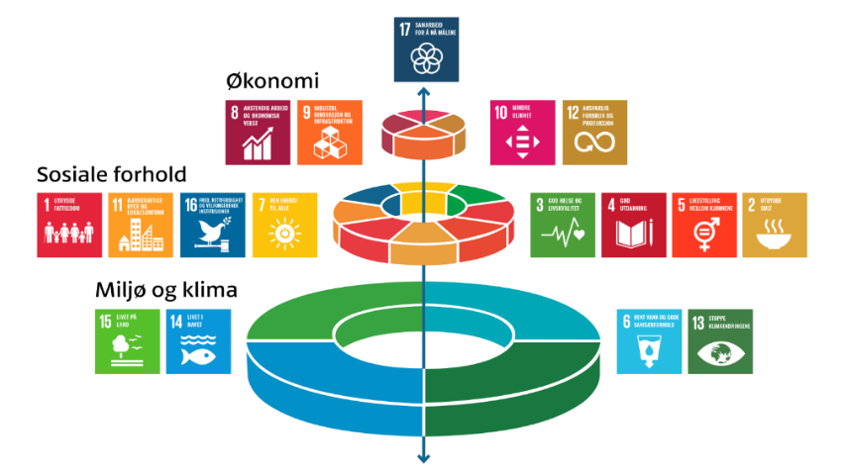



Utviklingen av bærekrafthjelperen
Økonomiske forhold
Lokal næringsutvikling og verdiskaping
Like økonomiske muligheter
Kommunens økonomiske handleevne
Forbruk og forvaltning av ressurser
Sosiale forhold
Oppvekst, utdanning og arbeid
Helse
Bolig
Kultur, idrett og fritid
Medvirkning, inkludering og likestilling
Samfunnssikkerhet og beredskap
Klima- og miljøforhold
Naturmangfold og økosystemer
Natur, kultur og friluftsliv
Matproduksjon og drikkevannskilder
Klimagassutslipp og energiforbruk
Forurensing
Klimatilpasning
Notes:
Vi har hatt utgangspunkt i FNs bærekraftmål og bærekraftsdimensjoene (klima og miljø, sosiale, økonomiske). Vi har sett bærekraftsmålene i sammenheng med realiteten til distriktskommuner og kommet frem til noen litt mer konkrete og relevante temaer innenfor hver dimensjon.

Slide 26
Klima- og miljøforhold
Naturmangfold og økosystemer
Natur, kultur og friluftsliv
Matproduksjon og drikkevannskilder
Klimagassutslipp og energiforbruk
Forurensing
Klimatilpasning

Slide 27
Naturmangfold og økosystemer
Unngå nedbygging av sårbare naturtyper og karbonrike arealer.
Natur, kultur og friluftsliv
Anerkjenne og ivareta naturens betydning for kultur og identitet, spesielt for den samiske befolkningen
Matproduksjon og drikkevann
Bruk av naturressurser (som jord, skog, vann og marine ressurser) på en bærekraftig måte
Bidra til gode miljøforhold i og langs vassdrag
Sørge for å opprettholde naturmangfold og økosystemer ved å se eksisterende og planlagt naturbruk i sammenheng.
Beskytte naturlandskapets kulturelle, estetiske og rekreasjonsmessige verdi
Legge til rette for friluftsliv og naturopplevelser
Ivareta matsikkerhet og vannforsyning
Sikre jordvernet og reindriftens ressursgrunnlag
Klimagassutslipp og energiforbruk
Forurensing
Klimatilpasning
Redusere kommunens direkte og indirekte klimagassutslipp
Aktivt arbeid for klimaomstilling
Fremme bruk av fornybar energi og energieffektivisering
Unngå vann- og grunnforurensing
Unngå plastforurensning
Sikre god luftkvalitet
Forberede seg på å håndtere fremtidige endringer i klima
Prioritere naturbasterte løsninger for klimatilpasning
Bli mer robust og motstandsdyktig i møte med et endra klima i framtiden (beredskap)
  Sørge for at støynivå er under terskelverdier
  Sikre god avfalls- og avløpshåndtering
Notes:
(jeg skal ikke gå gjennom selve innholdet er for det er mye tekst, men vise hvordan vi har bygd opp hjelperen)

Slide 28
Naturmangfold og økosystemer
Bærekraftsmål: 13, 14, 15
Natur, kultur og friluftsliv
Bærekraftsmål: 11
Matproduksjon og drikkevann
Bærekraftsmål: 2, 3, 6
Klimagassutslipp og energiforbruk
Forurensing
Klimatilpasning
Bærekraftsmål: 7, 13
Bærekraftsmål: 11, 14, 15
Bærekraftsmål: 13
Delmål: 2.5, 6.6, 12.2, 13.2, 14.1-14.5, 15.1-15.5, 15.8, 18.9
Nasjonale forventninger: 43, 45, 48, 49, 53, 56-60, 69
Delmål: 11.4
Nasjoanle forventninger: 25, 40, 54, 56, 68, 69
Delmål: 2.1, 2.3, 2.4, 2.a, 6.1, 6.5, 12.3, 14.4, 14.6, 14.b, 15.3
Nasjonale forventninger: 37, 41, 53, 59, 60, 69, 70, 71
Delmål: 7.1-7.3
Nasjonale forventninger: 26, 32, 45, 46, 52
Delmål: 3.9, 6.3, 6.5, 11.6, 14.1
Nasjoanle forventninger: 59, 61
Delmål: 1.5, 2.4, 11.5, 13.1, 13.2
Nasjoanle forventninger: 48, 61, 65-67

Slide 29
Sosiale forhold
Oppvekst, utdanning og arbeid
Helse
Bolig
Kultur, idrett og fritid
Medvirkning, inkludering og likestilling
Samfunnssikkerhet og beredskap

Slide 30
Oppvekst, utdanning og arbeid
Sikre kvalitet på og lik tilgang til barnehager, skoler og læring for alle barn og unge
Helse
Sikre forsvarlige helse- og omsorgstjenester for alle innbyggere i alle aldre
Bolig
Sikre et variert og sammensatt boligtilbud for alle innbyggere uavhengig av alder og sosioøkonomisk bakgrunn
Kultur, idrett og fritid
Medvirkning, inkludering og likestilling
Samfunnssikkerhet og beredskap
Ivareta samisk og kvensk kultur
Sikre tilgang til aktiv medvirkning og deltakelse i plan- og beslutningsprosesser
Ha kunnskap og oversikt over risikoforhold i kommunen (ROS)
Sikre gode og trygge oppvekstmiljø for barn og unge gjennom å tilrettelegge for tverrfaglig samarbeid og iverksette tidlig innsats
Legge til rette for (videre)utdanning og kompetanseheving for voksne
Bidra til at alle har mulighet til å delta i arbeidslivet
Iverksette tiltak for å aktivt forebygge utenforskap
Se utviklingen i helse- og omsorgstjenesten i sammenheng med boligplanlegging og kommunens langsiktige økonomi
Tilrettelegge for samarbeid med frivillighet for å fremme folkehelse
Styrke samarbeid mellom sektorer for å forebygge fysisk og psykisk uhelse
Motvirke helseforskjeller og øke aktivitetsnivået for mennesker i forskjellige livsløp, sosiale grupper og kjønn.
Sikre en tverrfaglig og tverrsektoriell tilnærming i alt folkehelsearbeid
Fastsette bosettingsmønster i tråd med sosial og teknisk infrastruktur i kommunen
Lokalisere utbyggingsmønster for å minimere transportbehov eller legge til rette for kollektivtransport, sykkel og gange
Tilrettelegge for at eldre kan bo lengst mulig hjemme/i tilrettelagt bolig
Skape et godt og trygt fysisk nærmiljø for barn og unge
Støtte og fremme aktiviteter og møteplasser som bidrar til integrering og kulturelt mangfold.
Jobbe for varierte møteplasser og kulturtilbud
Sikre tilgang til gode og inkluderende fritidstilbud for barn og unge
Tilrettelegge for frivillige organisasjoner innen kultur og fritid
Utjevne sosial ulikhet og motvirke ensomhet og utenforskap
Fremme inkludering og likestilling uavhengig av kjønn, alder, etnisitet, funksjonsevne og sosioøkonomisk bakgrunn
Sikre at barnerettighetsvurderinger inngår i alle beslutningsprosesser
Ivareta universell utforming (CRPD) som prinsipp
Styrke beredskap for å håndtere uønskede hendelser
Ha et økt fokus på forsyningssikkerhet og nødvendig infrastruktur
Samarbeide med frivillige organisasjoner og andre etater som bidrar til samfunnsikkerhet og beredskap
Ha fokus på trafikksikkerhet for myke trafikanter

Slide 31
Oppvekst, utdanning og arbeid
Bærekraftsmål: 4, 10, 11
Helse
Bærekraftsmål: 3
Bolig
Bærekraftsmål: 1, 11
Kultur, idrett og fritid
Medvirkning, inkludering og likestilling
Samfunnssikkerhet og beredskap
Bærekraftsmål: 10, 11
Bærekraftsmål: 5, 10, 11
Bærekraftsmål: 2, 11, 16
Delmål: 4.1-4.7, 4.a, 8.5, 8.6, 9.2, 14.b
Nasjonale forventninger: 19, 27, 31
Nasjonale forventninger: 19, 23
Delmål: 11.1, 11.7
Nasjonale forventninger: 19-23, 27, 51, 55
Delmål: 8.9, 11.4
Nasjonale forventnigner: 9-11, 25, 29, 30, 40
Delmål: 5.1, 5.4, 5.5, 8.6, 8.8, 9.2, 10.2, 11.3
Nasjonale forventninger: 8, 9, 27, 29
Delmål: 3.6, 5.2, 9.1, 13.1, 16.1, 16.2, 16.5, 16.6
Nasjonale forventninger: 37, 39, 63, 64

Slide 32
Økonomiske forhold
Lokal næringsutvikling og verdiskaping
Like økonomiske muligheter
Kommunens økonomiske handleevne
Forbruk og forvaltning av ressurser

Slide 33
Lokal næringsliv og verdiskapning
Fremme samarbeid mellom næringsliv, utdanningsinstitusjoner og forskningsmiljøer for å stimulere til innovasjon og entreprenørskap
Like (økonomiske) muligheter
Anvende økonomiske virkemidler med formål å utjevne sosiale forskjeller
Kommunens økonomiske handlingsevne
Forvalte den kommunale økonomien slik at den økonomiske handlingsevnen blir ivaretatt over tid (blant annet gjennom fastsetting av finansielle måltall)
Forbruk og forvaltning av ressurser
Ha et bevisst forbruk gjennom å tenke lang levetid, reparasjon og gjenbruk i forvaltning av ressurser
Legge til rette for et variert næringsliv
Tilrettelegge infrastruktur og arealer for næringsutvikling med minst mulig negativ påvirkning
Tilrettelegge for økt sysselsetting gjennom styrking av kompetanse og tilrettelagt arbeid
Legge til rette for ulike lavterskeltilbud
Tilgjengelige bolig- og tjenestetilbud i nærheten av sosial og teknisk infrastruktur
Planlegge for den demografiske utviklingen og endrede tjenestebehov
Sørge for helhetlig økonomistyring gjennom mål, strategier og langsiktige planer
Fokus på samarbeid, digitalisering og innovasjon i alle tjenestetilbud
Sikre ansvarlige anskaffelser med minst mulige negative påvirkninger for klima, miljø og samfunn
Øke kunnskap og kompetanse om bærekraftige løsninger og gå foran som et godt eksempel
Legge til rette for samlokalisering av tilbud, tjenester, virksomheter, og /eller samarbeid som fremmer sirkulære løsninger og redusert ressursbruk

Slide 34
Lokal næringsliv og verdiskapning
Bærekraftsmål: 8, 9
Like (økonomiske) muligheter
Bærekraftsmål: 1, 5, 8, 10
Kommunens økonomiske handlingsevne
Bærekraftsmål: 1, 8
Forbruk og forvaltning av ressurser
Bærekraftsmål: 12
Delmål: 8.1-8.3, 8.9, 9.1, 9.2, 9.4, 14.3, 14.b
Nasjoanle forventniger: 31, 32, 34, 35, 55
Delmål: 1.3, 1.4, 8.6, 9.3, 10.2, 10.4, 14.b, 15.6
Nasjoanle forventninger: 29
Delmål: 15.9
Najsonale forventnigner: 5, 23
Delmål: 6.3, 7.3, 8.4, 9.4, 11.6, 12.1, 12.2, 12.4, 12.5, 12.7, 14.4, 14.6, 15.2, 15.6
Nasjoanle forventnigner: 42

Slide 35
Bærekrafthjelperen
KUNNSKAPSGRUNNLAGET
Bruk hjelperen til å sikre at man har all informasjonen man trenger for å kunne ta stilling til temaene
KOMMUNAL PLANSTRATEGI
Bruk hjelperen som et verktøy til å vurdere planbehovet
AREALPLANLEGGING
Bruk hjelperen til å sikre at alle temaene er vurdert i arealplanleggingen
KOMMUNEPLANENS SAMFUNNSDEL
Bruk hjelperen til å sikre at alle temaene er vurdert i arbeidet med KPA og arealstrategi, og i relevante delplaner
HANDLINGS- OG ØKONOMIPLAN MED ÅRSBUDSJETT
Bruk hjelperen til å sikre at det er en tydelig kobling mellom overordnede målsettinger, tiltak og avsatte ressurser
SAKSBEHANDLING
Bruk hjelperen til å vurdere sak/plan opp mot overordnede målsettinger og påvirkningen på bærekraftsdimensjonene

Slide 36
Bærekrafthjelperen
KUNNSKAPSGRUNNLAGET
Bruk hjelperen til å sikre at man har all informasjonen man trenger for å kunne ta stilling til temaene
KOMMUNAL PLANSTRATEGI
AREALPLANLEGGING
KOMMUNEPLANENS SAMFUNNSDEL
HANDLINGS- OG ØKONOMIPLAN MED ÅRSBUDSJETT
SAKSBEHANDLING

Slide 37
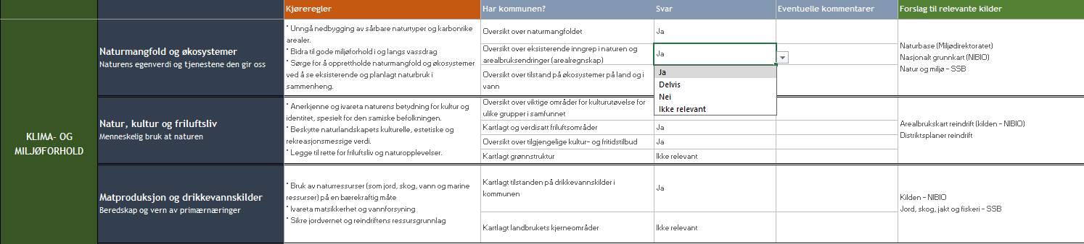
Bærekraftsdimensjon
Hvordan kjørereglene skal tas stilling til er spesifisert
Svarer ut hvert tema ved bruk av nedtrekksmeny
Tema
Kjøreregel
Legg inn kommentarer hvis man har noen (valgfritt)
Noen hjelpsomme kilder

Slide 38
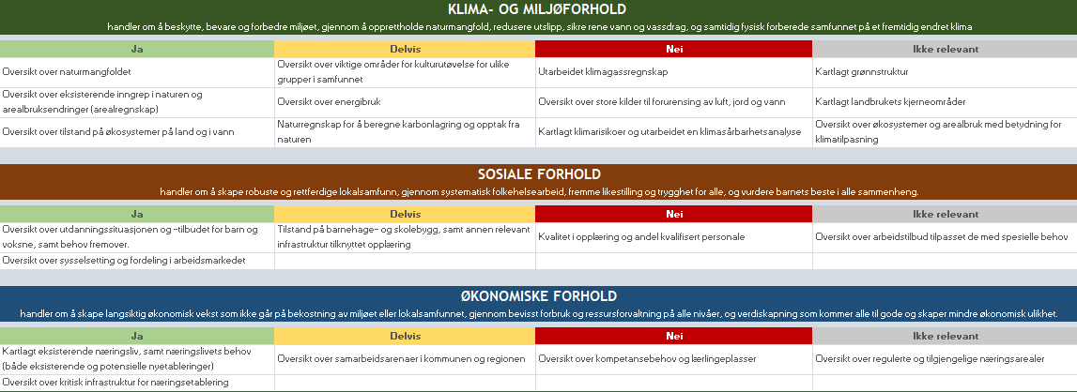
Svarene blir samlet i en oppsummering

Slide 39
Bærekrafthjelperen
KUNNSKAPSGRUNNLAGET
KOMMUNAL PLANSTRATEGI
Bruk hjelperen som et verktøy til å vurdere planbehovet
AREALPLANLEGGING
KOMMUNEPLANENS SAMFUNNSDEL
HANDLINGS- OG ØKONOMIPLAN MED ÅRSBUDSJETT
SAKSBEHANDLING

Slide 40
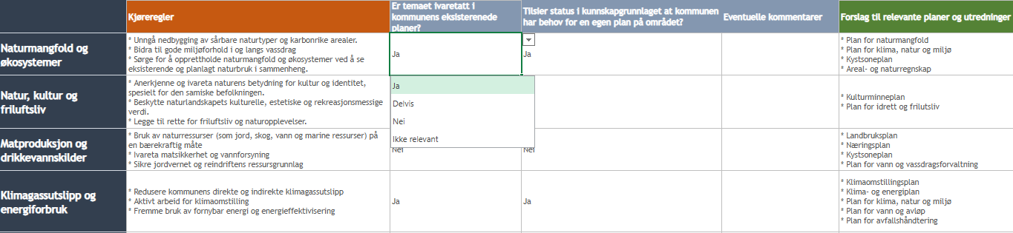
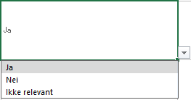
Svarer ut to spørsmål til hvert tema ved bruk av nedtrekksmenyer
Er tema ivaretatt i kommunens eksisterende planer?
Tilsier status i kunnskapsgrunnlaget at kommunen har behov for en egen plan på området?
Noen forslag til hva slags planer som kan være relevant innenfor temaet

Slide 41
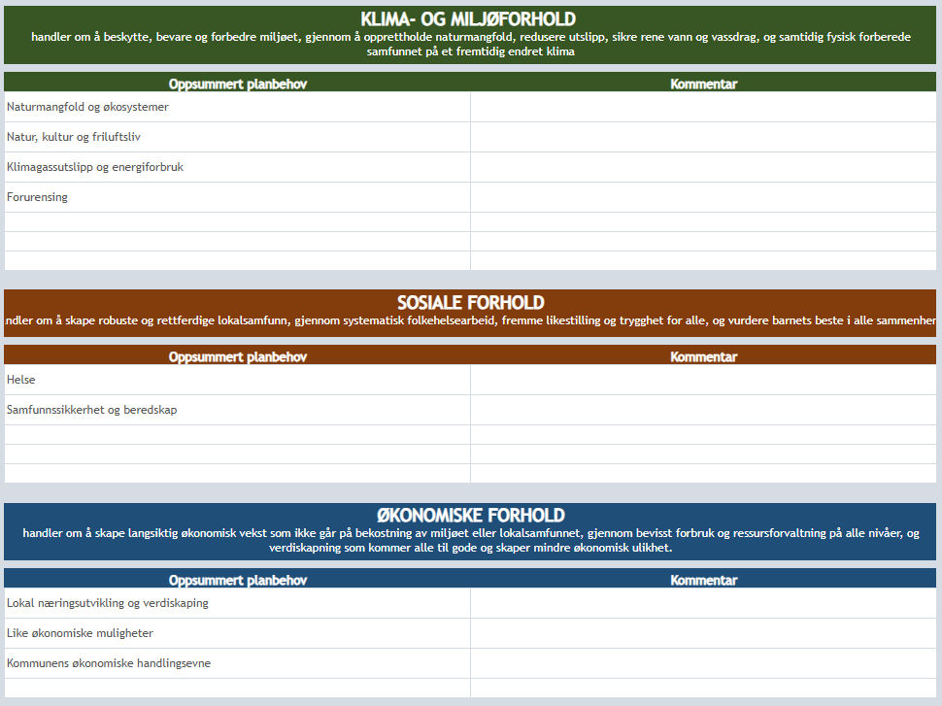
Svarene angående planbehovet blir samlet i en oppsummering

Slide 42
Bærekrafthjelperen
KUNNSKAPSGRUNNLAGET
KOMMUNAL PLANSTRATEGI
AREALPLANLEGGING
KOMMUNEPLANENS SAMFUNNSDEL
Bruk hjelperen til å sikre at alle temaene er vurdert i arbeidet med KPS og arealstrategi
HANDLINGS- OG ØKONOMIPLAN MED ÅRSBUDSJETT
SAKSBEHANDLING

Slide 43
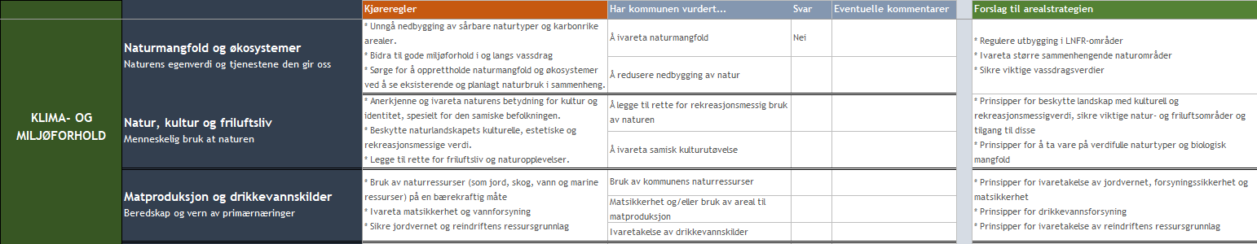
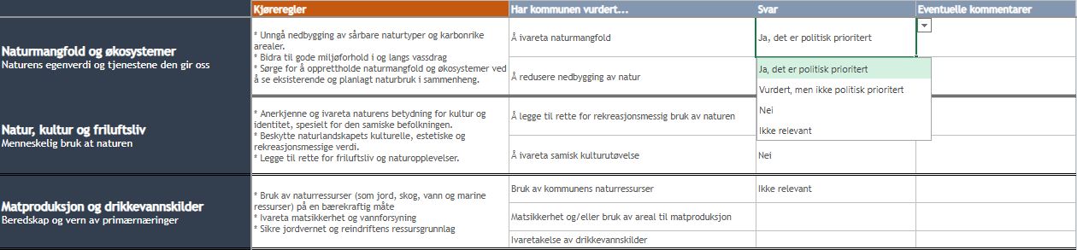

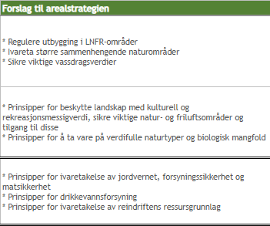
Hvordan kjørereglene skal tas stilling til er spesifisert
Svarer ut hvert tema ved bruk av nedtrekksmeny
Forslag til hvordan hvert tema kan ivaretas i arealstrategien

Slide 44
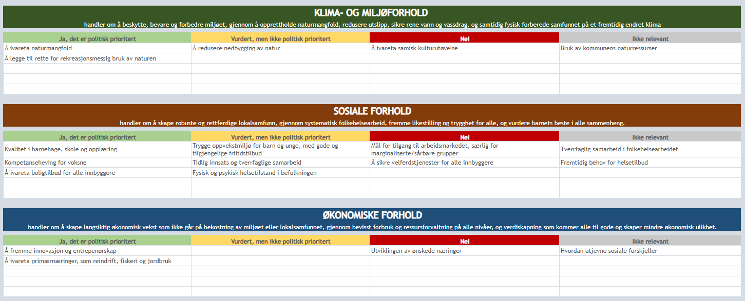
Svarene blir samlet i en oppsummering

Slide 45
Bærekrafthjelperen
KUNNSKAPSGRUNNLAGET
KOMMUNAL PLANSTRATEGI
AREALPLANLEGGING
Bruk hjelperen til å sikre at alle temaene er vurdert i arealplanleggingen
KOMMUNEPLANENS SAMFUNNSDEL
HANDLINGS- OG ØKONOMIPLAN MED ÅRSBUDSJETT
SAKSBEHANDLING

Slide 46
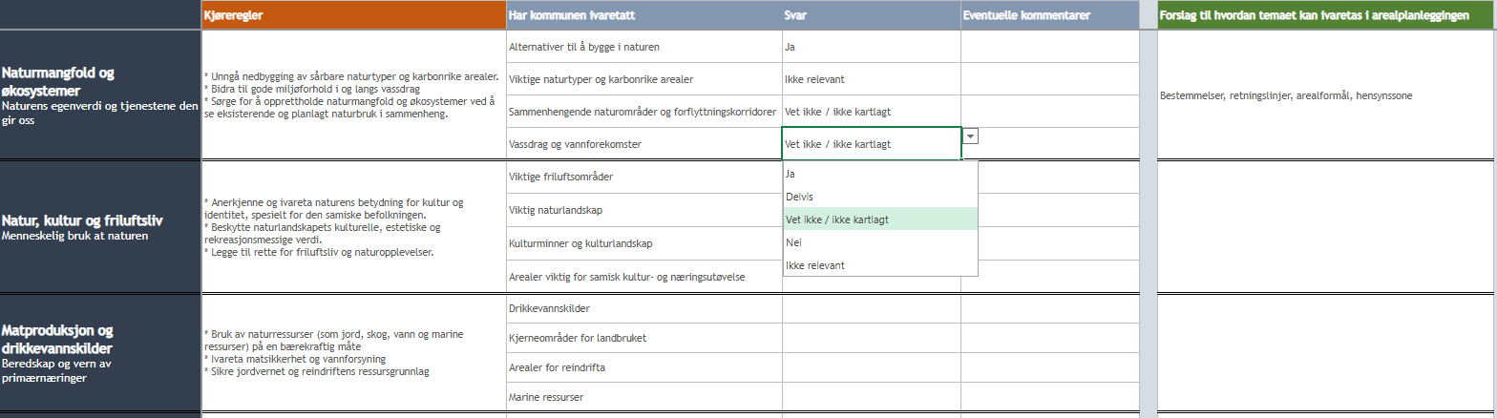

Hvordan kjørereglene skal tas stilling til er spesifisert
Svarer ut hvert tema ved bruk av nedtrekksmeny

Slide 47
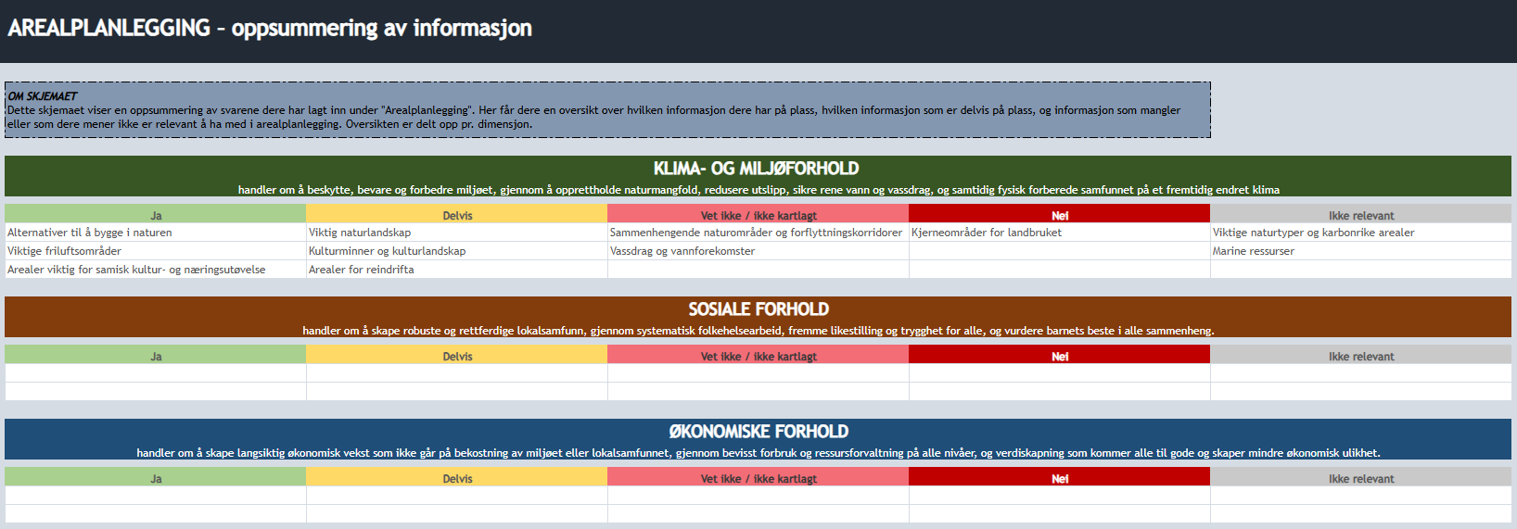
Svarene blir samlet i en oppsummering

Slide 48
Bærekrafthjelperen
KUNNSKAPSGRUNNLAGET
KOMMUNAL PLANSTRATEGI
AREALPLANLEGGING
KOMMUNEPLANENS SAMFUNNSDEL
HANDLINGS- OG ØKONOMIPLAN MED ÅRSBUDSJETT
Bruk hjelperen til å sikre at det er en tydelig kobling mellom overordnede målsettinger, tiltak og avsatte ressurser
SAKSBEHANDLING

Slide 49
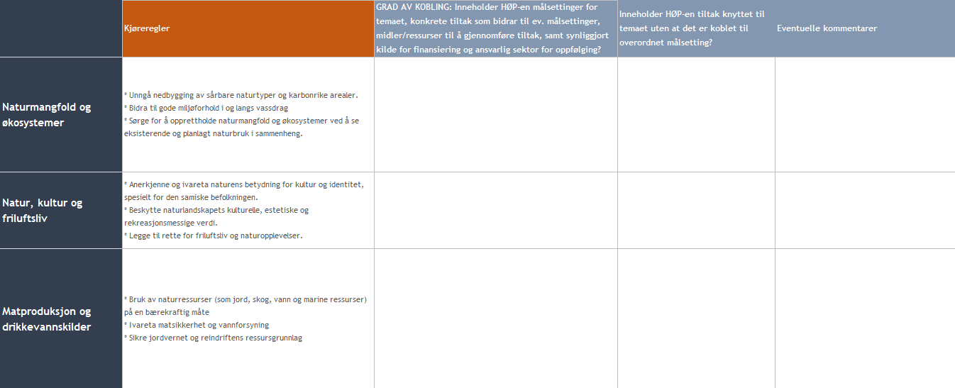
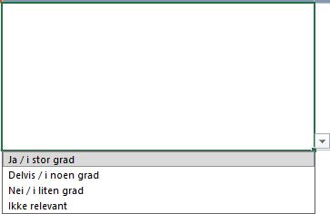
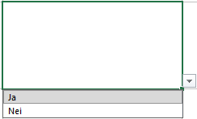
Svarer ut to spørsmål til hvert tema ved bruk av nedtrekksmenyer
Er det satt av midler i budsjett/ressurser til gjennomføring av tiltak?
Inneholder HØP tiltak innenfor temaet som ikke er koblet til overordnede målsettinger?

Slide 50
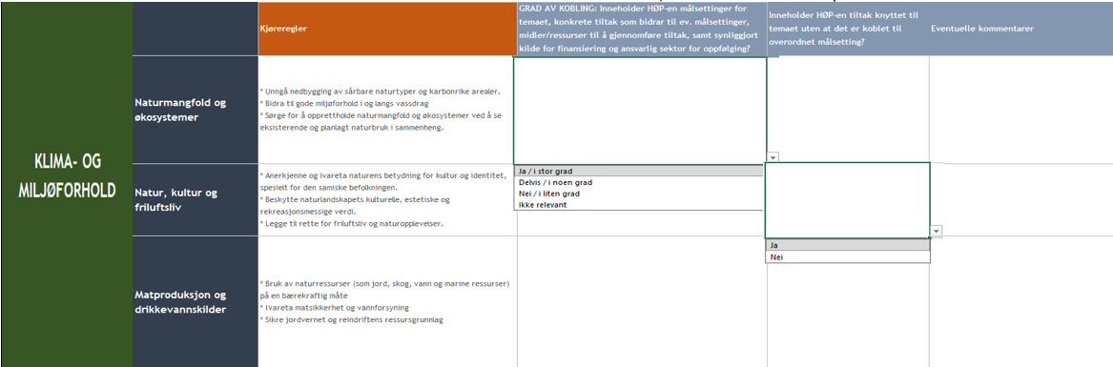
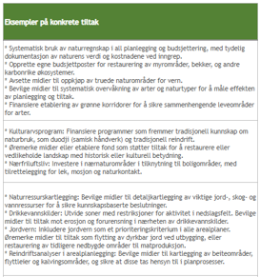
Eksempler på konkrete tiltak knyttet til hvert tema for å tydeliggjøre hvert tema og for inspirasjon

Slide 51
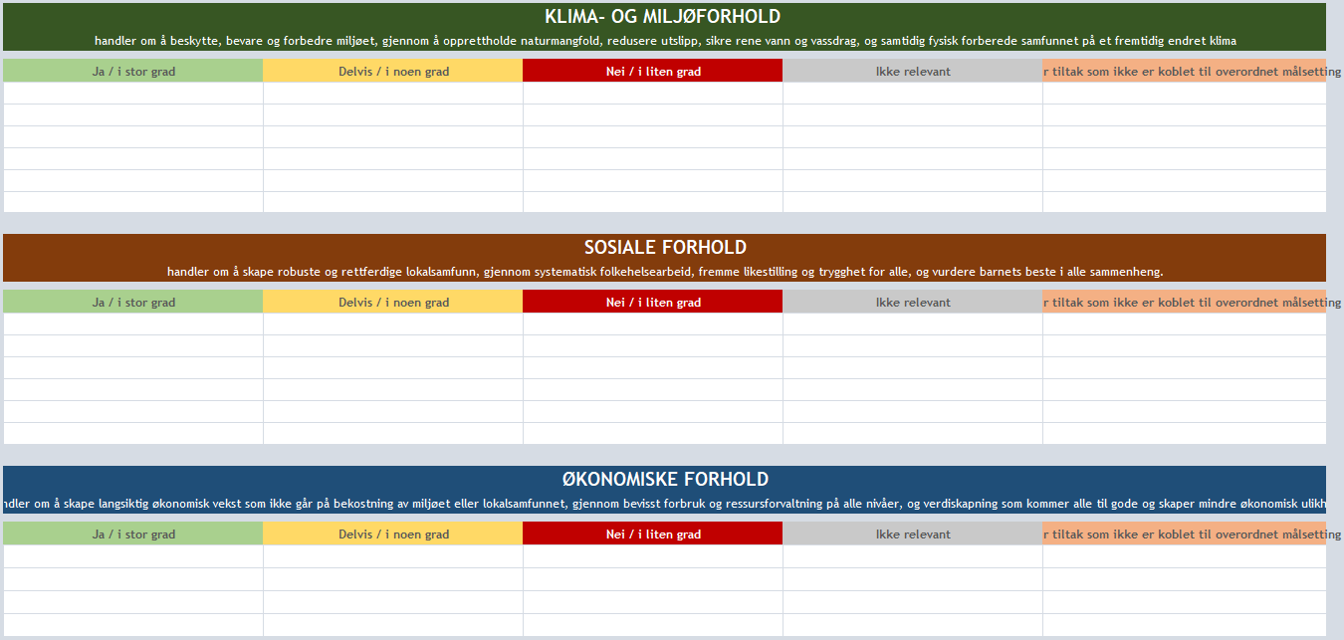
Svarene blir samlet i en oppsummering
Tema som har tiltak uten tilknytning til overordnet målsettinger blir listet her

Slide 52
Bærekrafthjelperen
KUNNSKAPSGRUNNLAGET
KOMMUNAL PLANSTRATEGI
AREALPLANLEGGING
KOMMUNEPLANENS SAMFUNNSDEL
HANDLINGS- OG ØKONOMIPLAN MED ÅRSBUDSJETT
SAKSBEHANDLING
Bruk hjelperen til å vurdere sak/plan opp mot overordnede målsettinger og påvirkningen på bærekraftsdimensjonene
Notes:
(eget skjema)

Slide 53
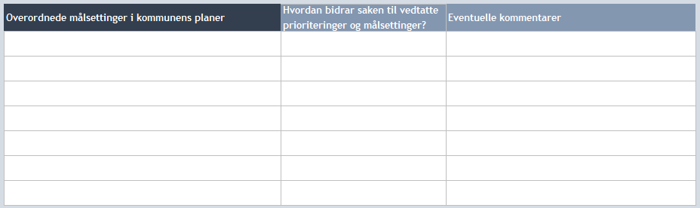
Brukes i enkeltsaker
Kommune kan lage en liste over overordnede målsettinger og kommentere hvilke av målsettingene saken bidrar til
Notes:
(her kan man og legge måtsettinger fra delplaner)

Slide 54
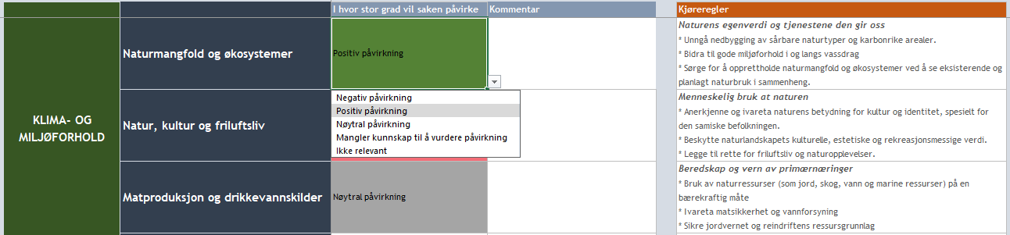
Svarer ut hvilken påvirkning saken vil ha på hvert tema med nedtrekksmenyer
En påminnelse på hva kjørereglene er finnes ved siden av

Slide 55
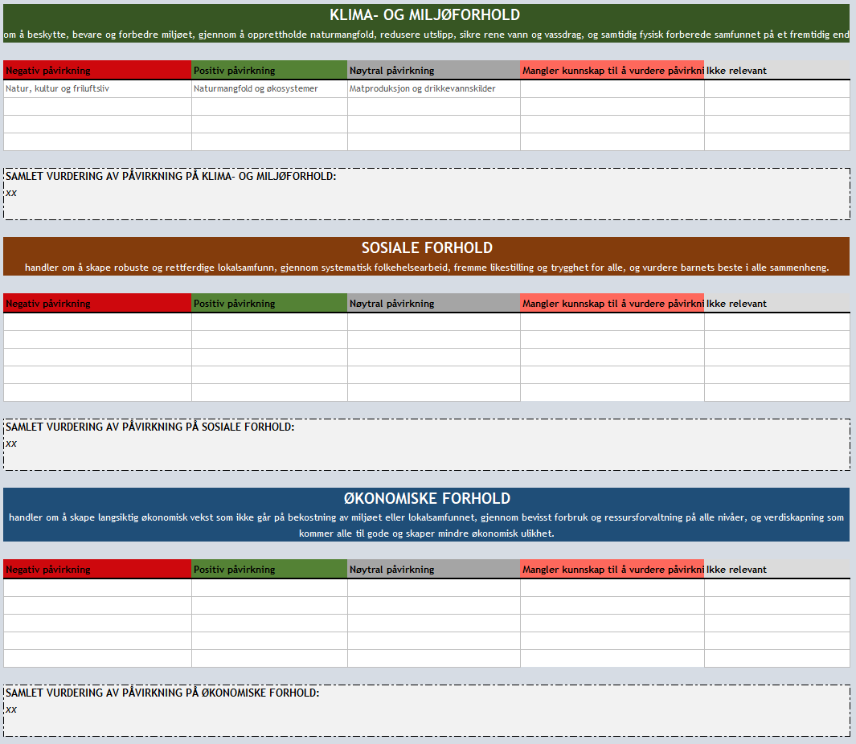
Svarer blir oppsummert i en tabell med fargekoder som kan lett presenteres
En samlet vurdering av sakens overordnede påvirkning på hver dimensjon gjøres av saksbehandler basert på oppsummeringen

Slide 56
Bærekrafthjelperen – mer enn bare et skjema
Anbefalinger til hvordan lykkes med bærekraftsarbeidet i egen kommune
«Bærekrafthjelperen» - verktøy for å gjøre helhetlige bærekraftsvurderinger systematisk gjennom hele planprosessen og i saksbehandling
Andre praktiske hjelpemidler:
Virkemiddeloversikt
Dilemmatrening – veiledningsmateriale for gjennomføring
Tips til metoder for politikerinvolvering og arbeidsverksted

Slide 57
Andre praktiske hjelpemidler
Andre praktiske hjelpemidler:
Virkemiddeloversikt
Dilemmatrening – veiledningsmateriale for gjennomføring
Tips til metoder for politikerinvolvering og arbeidsverksted

Slide 58
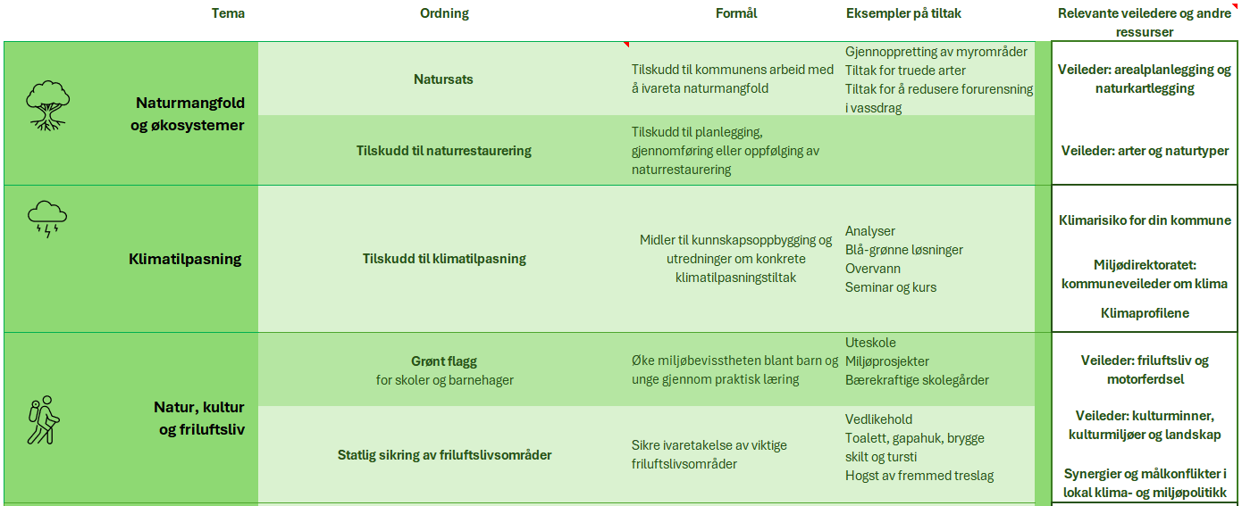
Virkemiddeloversikt
Offisielle veiledere og andre nyttige kilder
Eksempler på tiltak man kan bruke tilskuddsordningene for å gjennomføre
Lenker til nettsiden hvor man kan finne mer informasjon

Slide 59
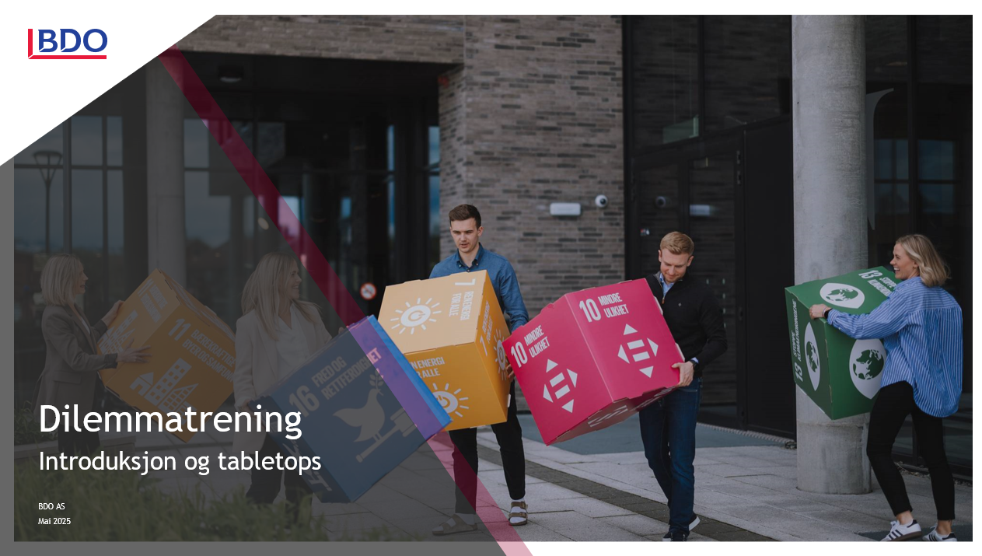
Dilemmatrening
Dilemmatrening innebærer en fasilitere dialog med utgangspunkt i et sett spørsmål for et tenkt scenario
Dette er en metode for å øve på problemløsning
Formålet er å trene på å identifisere målkonflikter, vinn-vinn-situasjoner, identifisere handlingsrom, og bevisstgjøre på ulike perspektiver

Slide 60
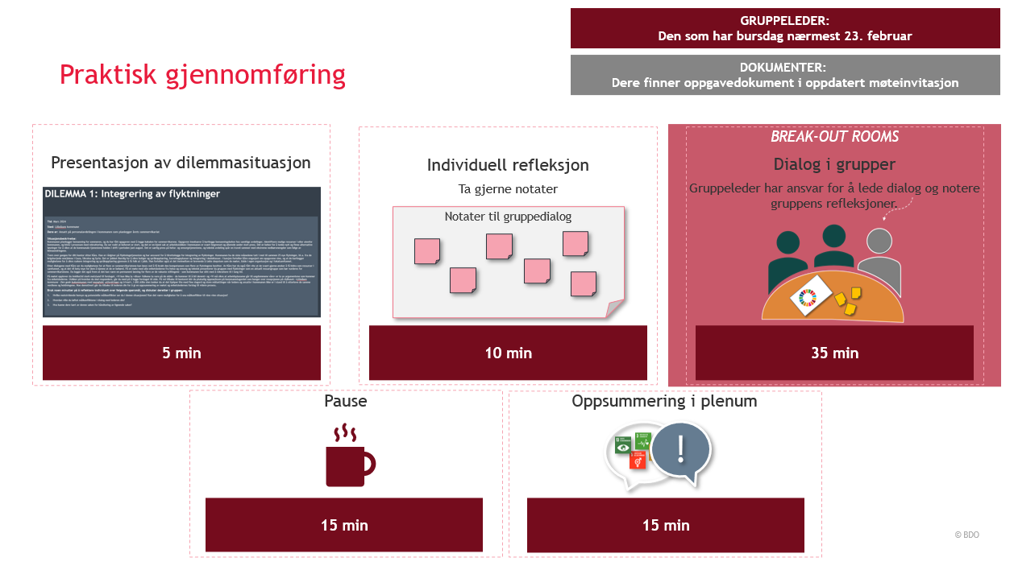
Metode for dilemmatrening
Her finner du praktiske hjelpemidler til gjennomføring av dilemmatrening:
  Praktisk gjennomføring
  Eksempler på scenarioer (tabletops)
  Mal og råd for å lage egne scenarioer

Slide 61
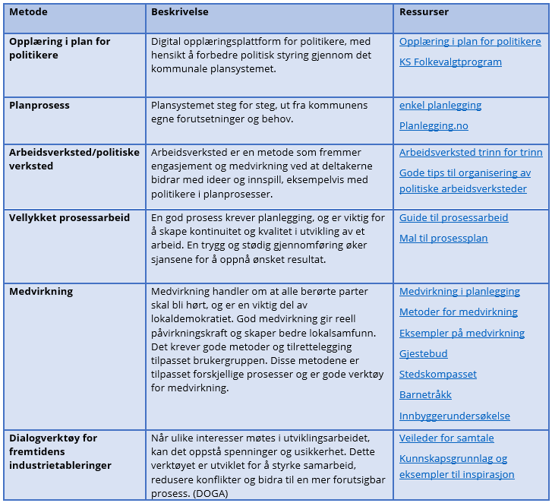
Politikerinvolvering og arbeidsverksted
Viktige aspekter for vellykket politiker involvering/
arbeidsverksted
Nyttige lenker til mer informasjon
Notes:
(finnes i sluttrapporten)

Slide 62
Anbefalinger til bærekraftsarbeidet
Anbefalinger til hvordan lykkes med bærekraftsarbeidet i egen kommune
Notes:
(finnes i sluttrapporten)

Slide 63
Kultur og forankring i egen organisasjon
- Kjennetegnes av åpenhet, samarbeid, helhetlige forståelse for hvordan 3 dimensjoner henger sammen
- Ledere og ansatte må oppleve eierskap til mål
«Sånn gjør vi det»
- eksempler på konkrete aktiviteter
Bruk tid med ansatte på å bli kjent med de tre dimensjonene
Ta i bruk verktøyene i saksbehandling og test ut dilemmatrening
Ledelse
- Viktig funksjon om rollemodell
- Gjennom beslutninger demonstrerer ledelsen hvordan å ta helhetlige bærekraftsvurderinger
«Sånn gjør vi det»
- eksempler på konkrete aktiviteter
Utfordre hverandre på å ta i bruk verktøyene i egen sektor
Bærekraft som fast agendapunkt på ledermøter
Samarbeid
- Jobbe systematisk for samarbeid på tvers av sektorer/fagområder
- Skaper innsikt i hvordan ulike deler av samfunnet blir påvirket av bærekraftsbeslutninger
«Sånn gjør vi det»
- eksempler på konkrete aktiviteter
Gjennomføre dilemmatreninger med deltagere fra alle sektorer
Del eksempler på aktiviteter gjennomført på tvers av sektorer
Gjennomgående fokus på samhandling mellom politikk og administrasjon
Notes:
Våre anbefalinger til hvordan å hva som er viktig for at bærekraft og planlegging skal gjennomsyre hele organisasjonen er disse:
Man må skape kultur og forankring i egen organisasjon. Dette kjennetegnes av åpenhet, samarbeid, og en helhetlig forståelse for hvordan de 3 dimensjonene henger sammen. Både ledere og ansatte må oppleve eierskap til målsettinger.
Ledelsen har en viktig funksjon som rollemodell. Det er gjennom beslutninger ledelsen demonstrerer hvordan å ta helhetlig bærekrafts vurderinger.
Ting kan ikke løses alene. Samarbeid er viktig, og jobbe systematisk for samarbeid på tvers av sektorer og fagområder. Det skaper innsikt i hvordan ulike deles av samfunnet blir påvirket av bærekrafts beslutninger.
Men uansett hva man jobber med er det et gjennomgående fokus på samhandling mellom politikk og administrasjon. Det er viktig at man spiller på samme lag og drar i samme retning.

Slide 64
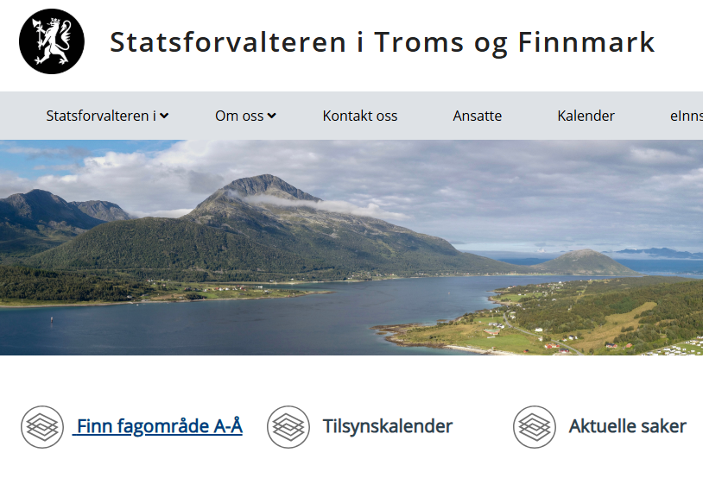
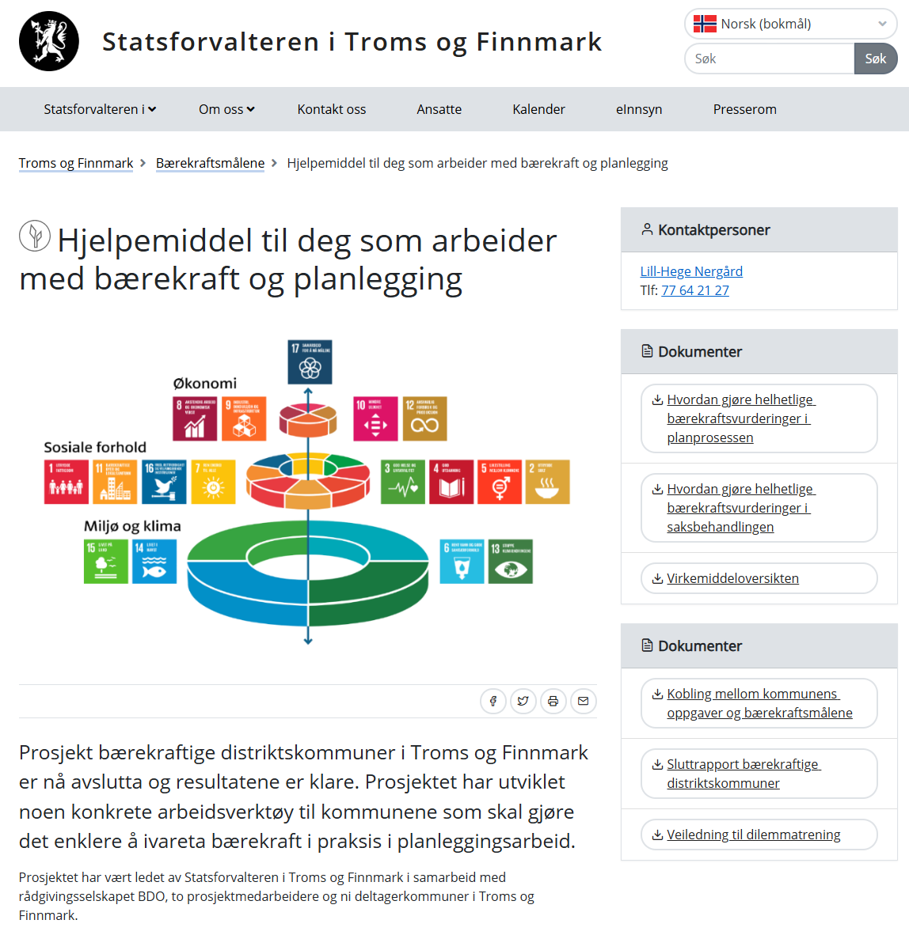
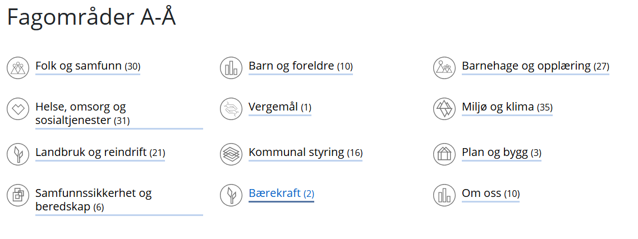
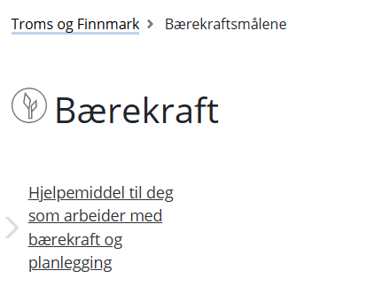
Her finner du bærekrafthjelperen!

Slide 65

https://www.statsforvalteren.no/nb/troms-finnmark/barekraftsmalene/barekraftsveiledning/

Slide 66
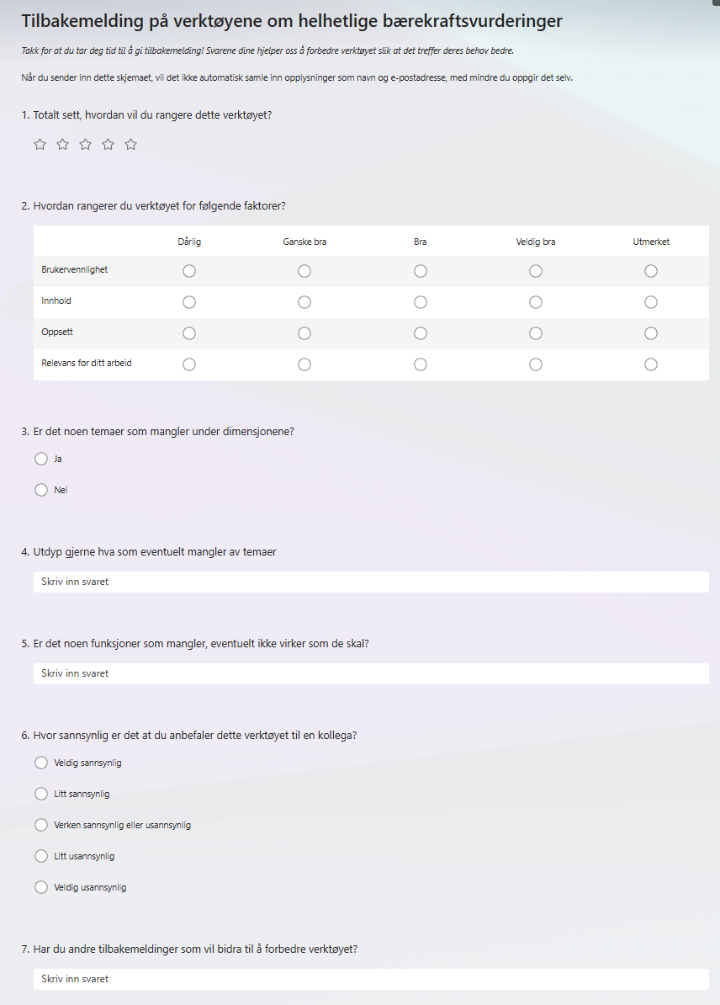
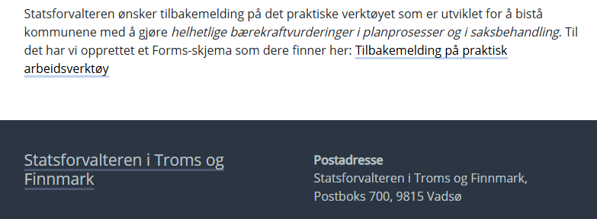
Nederst på siden finner du link hvor du kan gi tilbakemeldinger
Notes:
Helt nytt, vi ønsker tilbakemeldinger!
Gjerne fyll ut et kort spørreskjema hvis du har brukt verktøyet vårt

Slide 67
Takk for meg! ☺

